Slide 1


Budapest Főváros XIII. Kerületi Önkormányzat
„Bízni. Törődni. Dönteni. Cselekedni.”

Slide 2

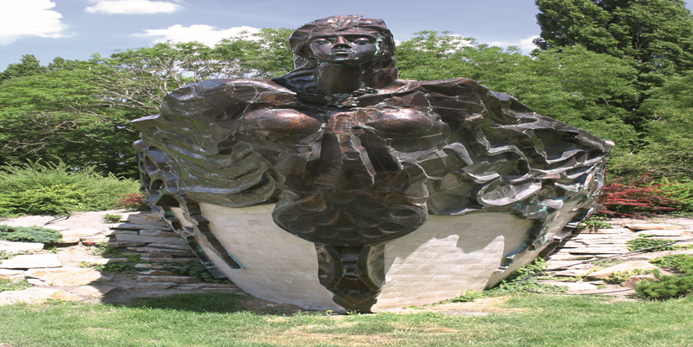
Budapest Főváros XIII. Kerület
Társadalmi részvétel szerepe
Miről lesz szó?
Budapest Főváros XIII. Kerületi Önkormányzat szempontjából
XIII. Kerületi Gyermek-és Ifjúsági Önkormányzat szempontjából

Slide 3
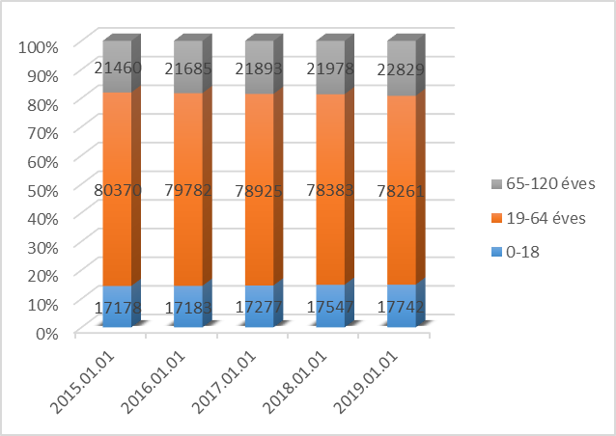
Lakosság száma: 118.832 fő
Budapest Főváros XIII. Kerület
regisztrált álláskeresők aránya: 1,2 %
lakás helyzet:
mennyiségi mutató: bérlakások száma: 6.669 db
minőségi mutató: komfortnélküli lakások aránya: 7%
közszolgáltatások

Slide 4
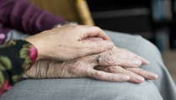




Közszolgáltatások
idősellátás keretében 16.523 főt értünk el
9.265 gyermek gondozását láttuk el
11 nemzetiségi önkormányzat
98 civil szervezet
5 testvérváros
2019. évi Költségvetés:
27 802 197 000,-Ft.
Közművelődés, sport, szabadidő
250.451 főt értünk el

Slide 5

Társadalmi részvétel szerepe
Miért fontos!?
állampolgárok, szereplők tájékoztatása,
egyeztetés,
vélemények értékelése, befogadása,
együttműködés, partnerség,
„felhatalmazás”
Mi az előnye!
döntések minőségének javítása,
átláthatóság,
kapcsolatépítés, kapcsolattartás,
bizalom építése,
lehetőség állampolgárok számára, hogy fontosnak érezzék magukat,
közösségteremtés,
aktív szerepelés.

Slide 6


Társadalmi részvétel kérdései?
Célcsoport ?
Milyen eszközökkel ?
Milyen területre?
Milyen szinten?

Slide 7

„Bízni. Törődni. Dönteni. Cselekedni.”
Budapest Főváros XIII. Kerületi Önkormányzat szempontjából
2002-ben első alkalommal, majd ezt követően két évenként az iskolai Diákönkormányzatok megválasztották a XIII. Kerületi Gyermek és Ifjúsági Önkormányzatot. (GYIÖK)
Vezeti és képviseli a polgármester és legfeljebb négy alpolgármester. 32 tagja van.
Működésének szabályait az általa elfogadott Budapest XIII. Kerületi Gyermek- és Ifjúsági Önkormányzat Alapszabály határozza meg.
Működésének szakmai, tárgyi, technikai és pénzügyi feltételeit a kerületi Önkormányzat biztosítja.

Slide 8

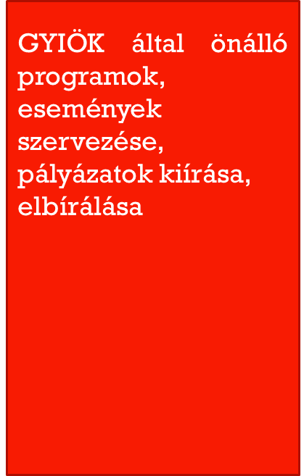
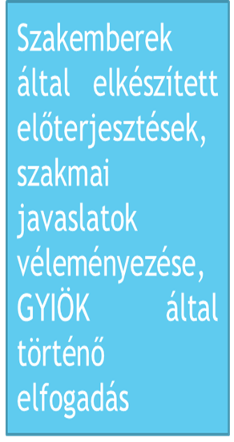
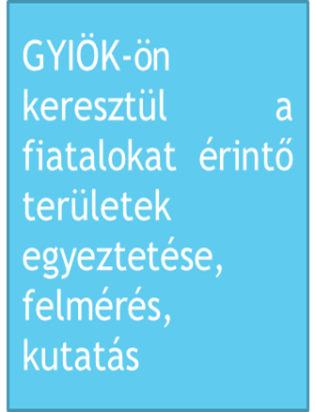

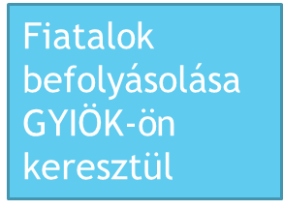
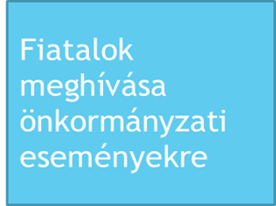
Jó gyakorlat lépései

Slide 9

Jó gyakorlat eredménye
a fiatalok aktív részvétele a közéletben, a kerület kulturális-közművelődési, sport életében,
lehetővé vált a rendszeres párbeszéd,
érdemi visszacsatolások, élő kapcsolat a fiatal korosztállyal – nemzedékek közötti jó kommunikáció.

Slide 10

XIII. Kerületi Gyermek-és Ifjúsági Önkormányzat szempontjából
Legfontosabb céljaink:
Diákok csábítása a GYIÖK felé, diákok jogainak tényleges érdekképviselete
Iskolák közti élő kapcsolat teremtése
Kerületi fiataloknak szórakoztató, mindamellett értelmes rendezvények, szabadidős programok szervezése – önállóan
Kerületi közélet fellendítése, és abban aktívan való részvétel
Iskolai diákönkormányzatok támogatása
Kerület ifjúsági és közéleti nívójának emelése az önkormányzat felé előterjesztett ötletekkel, pályázatokkal
Eszmecsere hasonló szervezetekkel

Slide 11
XIII. Kerületi Gyermek-és Ifjúsági Önkormányzat szempontjából
Rendszeres nyílt testületi ülések
Éves munkaterv minden tanév elején
Működéshez szükséges anyagi feltételeit az Önkormányzat biztosítja
Évi három tábor – tavasszal és ősszel csapatépítő- és alakító tréningek (az éves rendezvények terveinek előkészítése); nyári tábor a kerületi iskolák bevonásával
Kerületi nagy rendezvények segítése (XIII. kerületi Civil szervezetek napja, KEF, Angyalfolki Utcabál, Szent Mihály napi búcsú)
Saját rendezvények (Farsang, Tavasz-nap, Neked-nap, Halloween, Mikulás felvonulás, GYIÖK karácsony)

Slide 12
Jó gyakorlat eredménye
átlag 800 gyermeket, diákot vontak be programokba, ennek 30 %-a kerületben lakó, de más kerületben tanuló fiatal.
250 fiatal táboroztatását szervezték,
150 fiatal végzett önkéntes tevékenységet,
636 facebook lájkolok száma,
20 kerületi rendezvény szervezésében vesznek részt, 15 saját rendezvényük van.
évente 40 alkalommal találkoznak szervezetten.

Slide 13
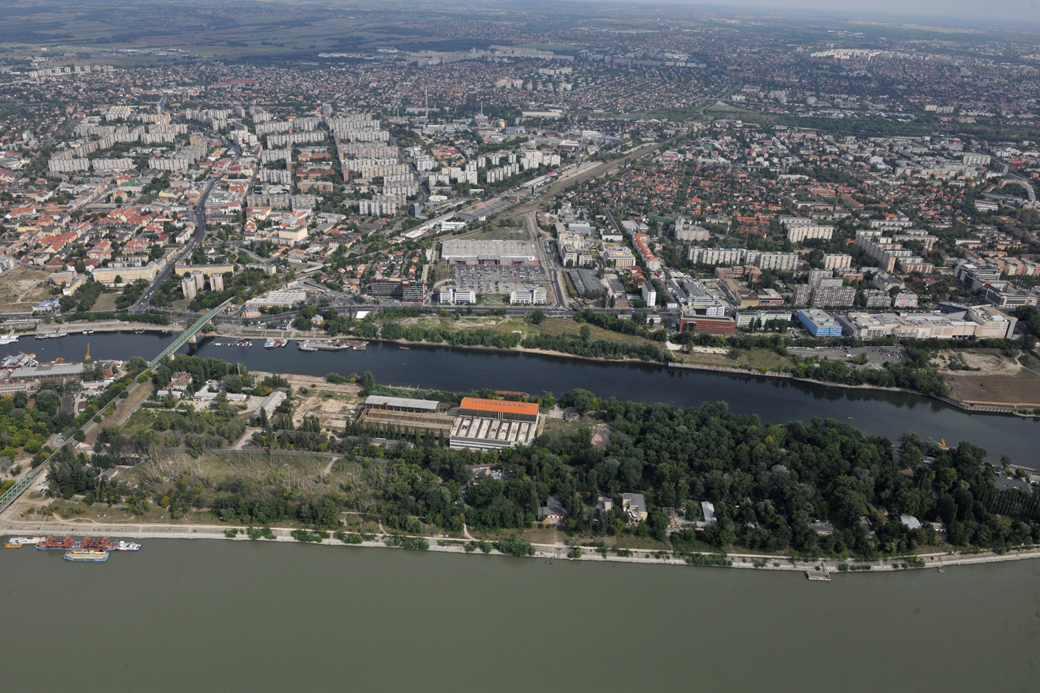

Slide 14
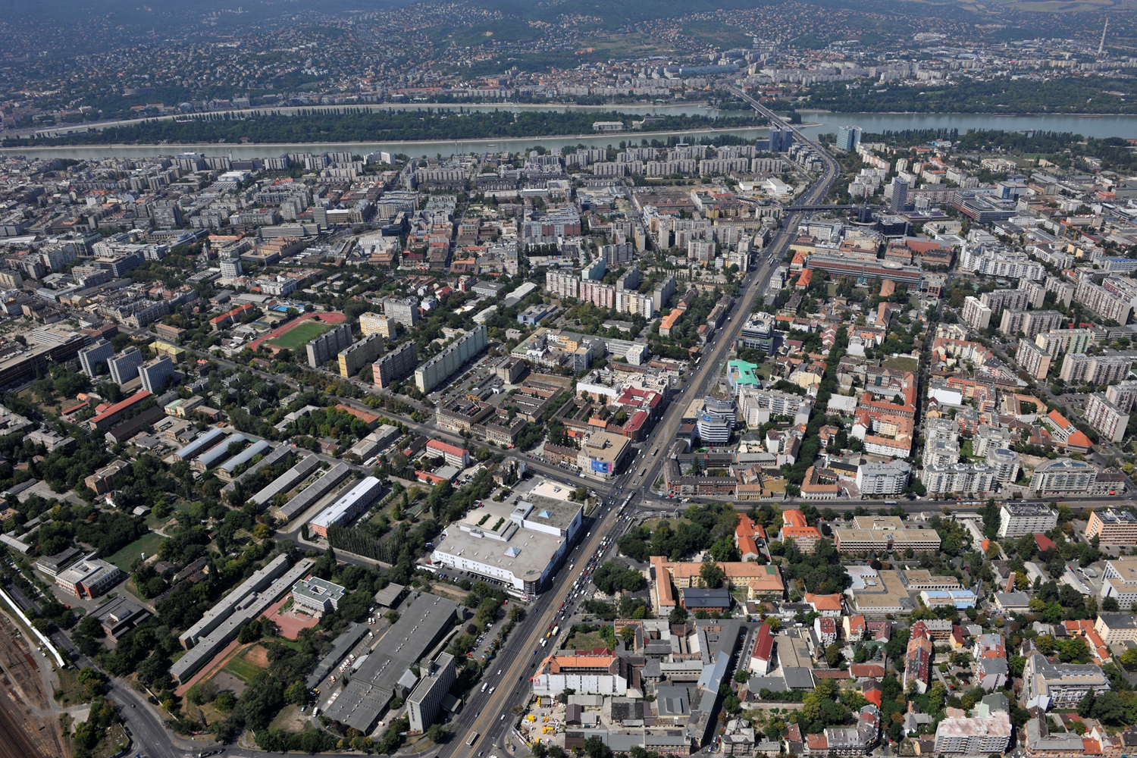

Slide 15
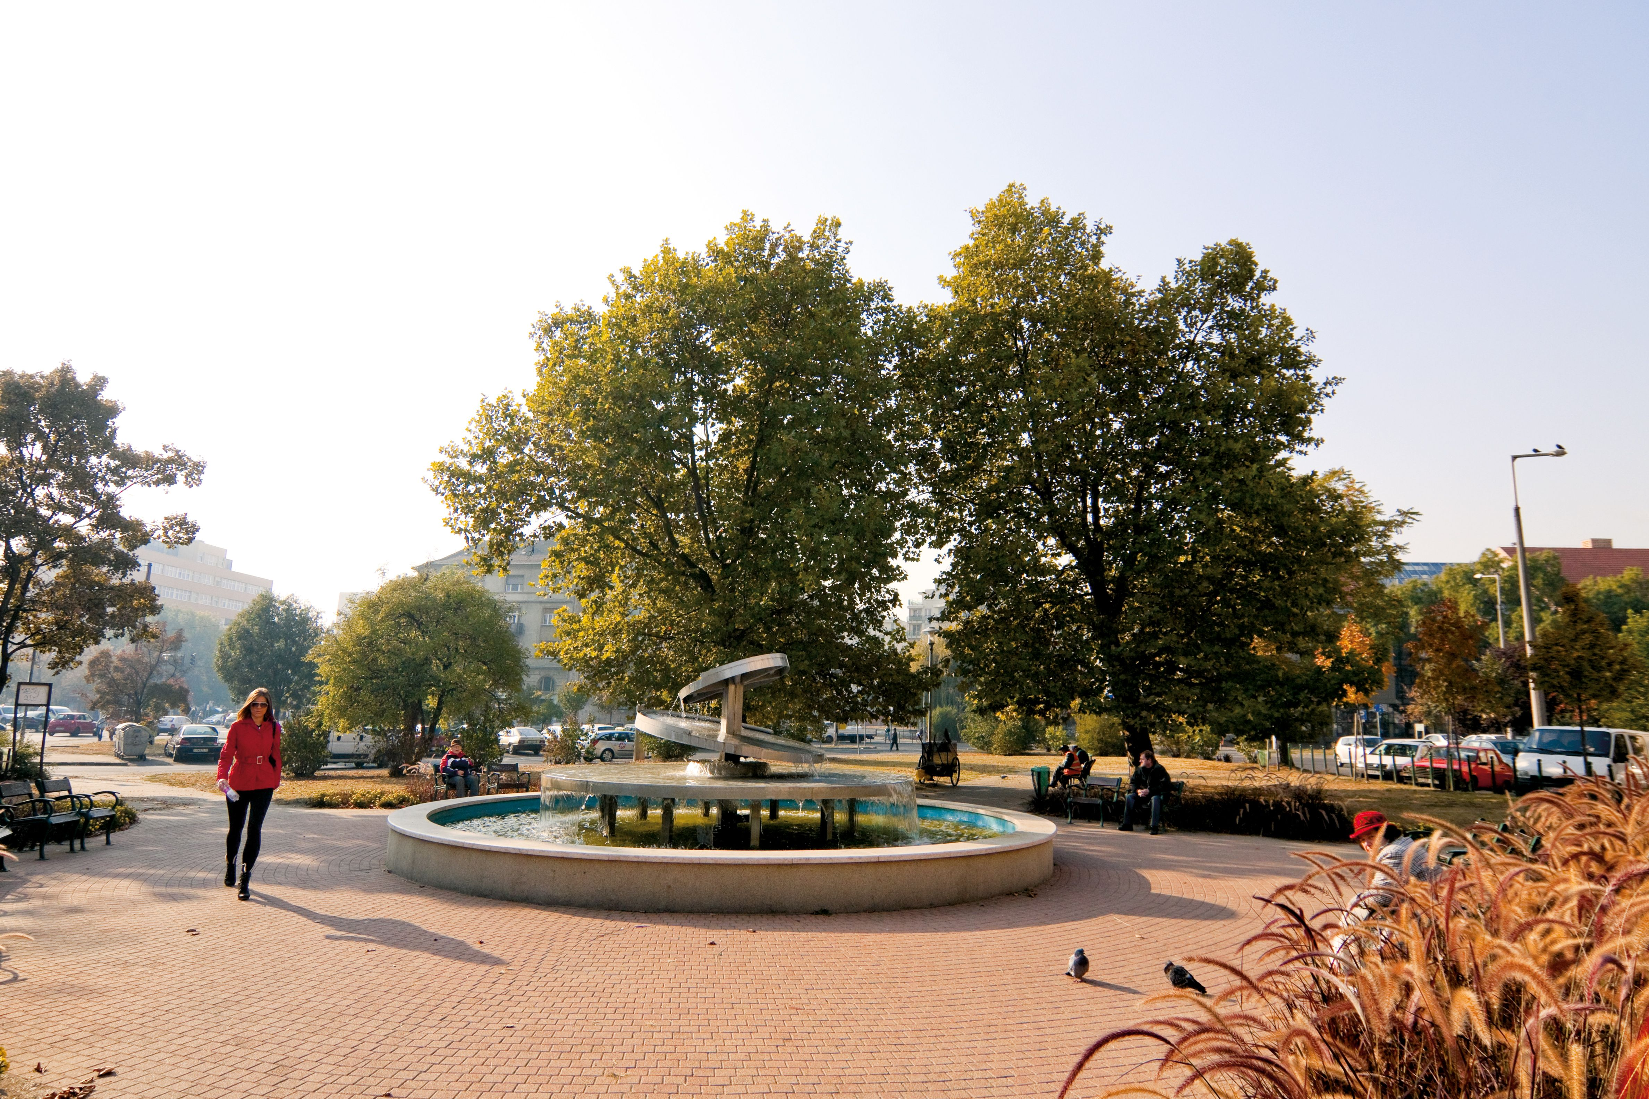
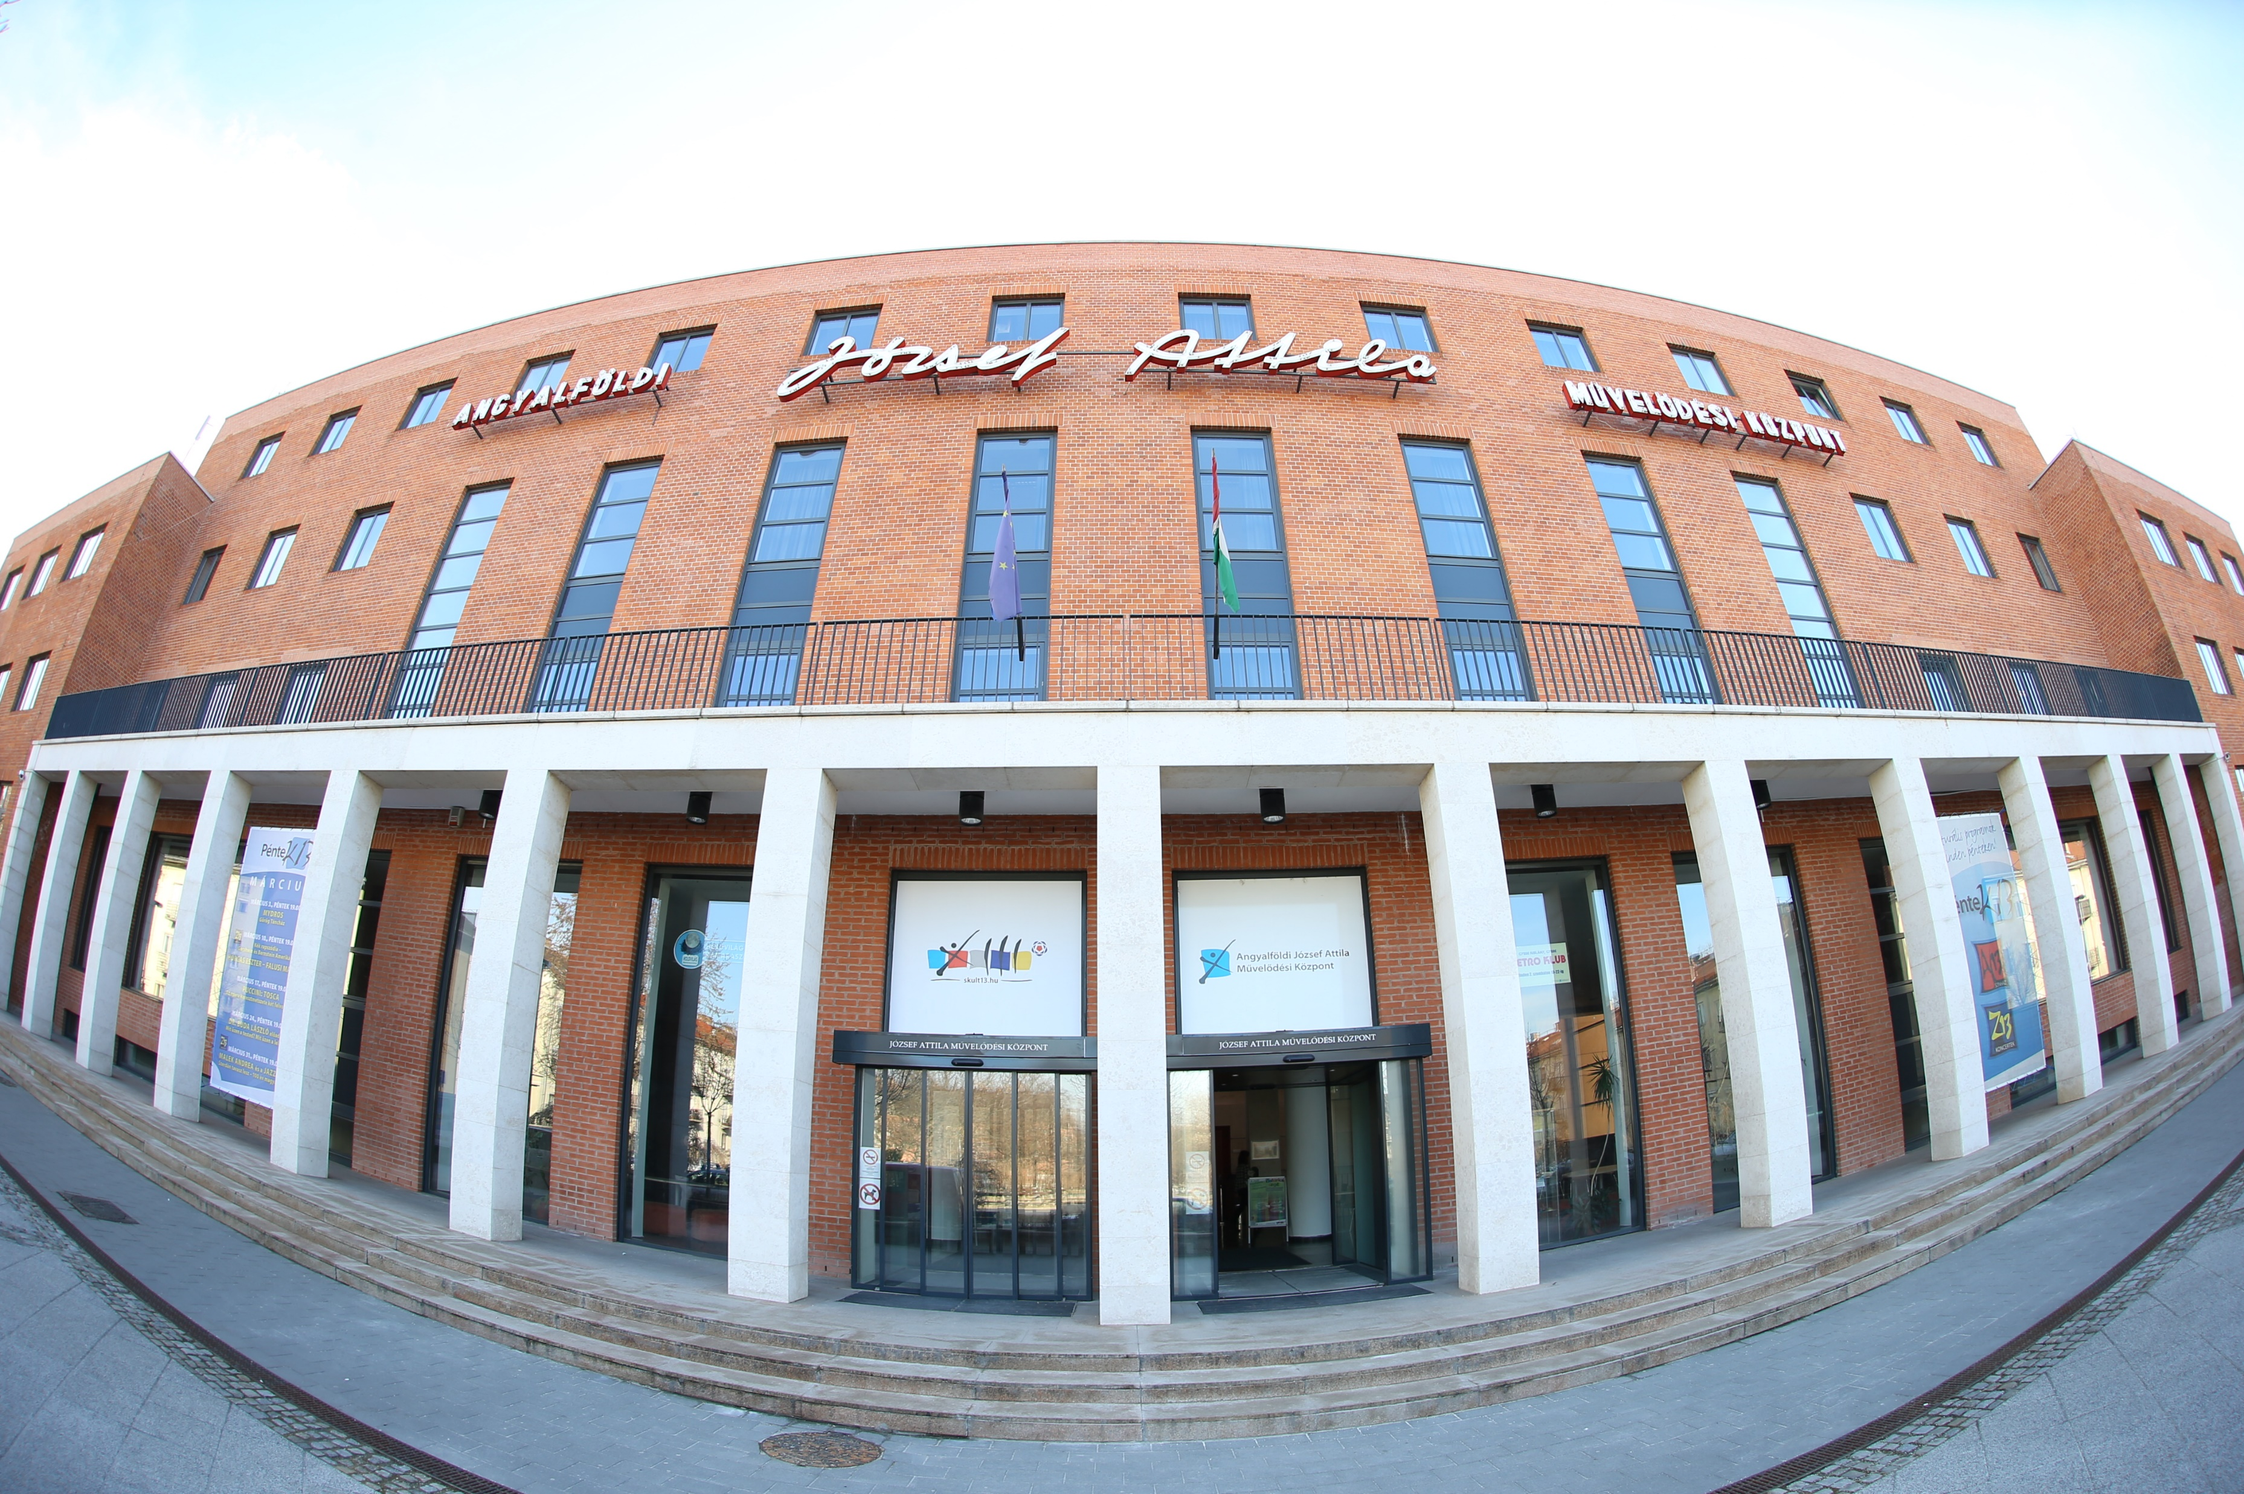
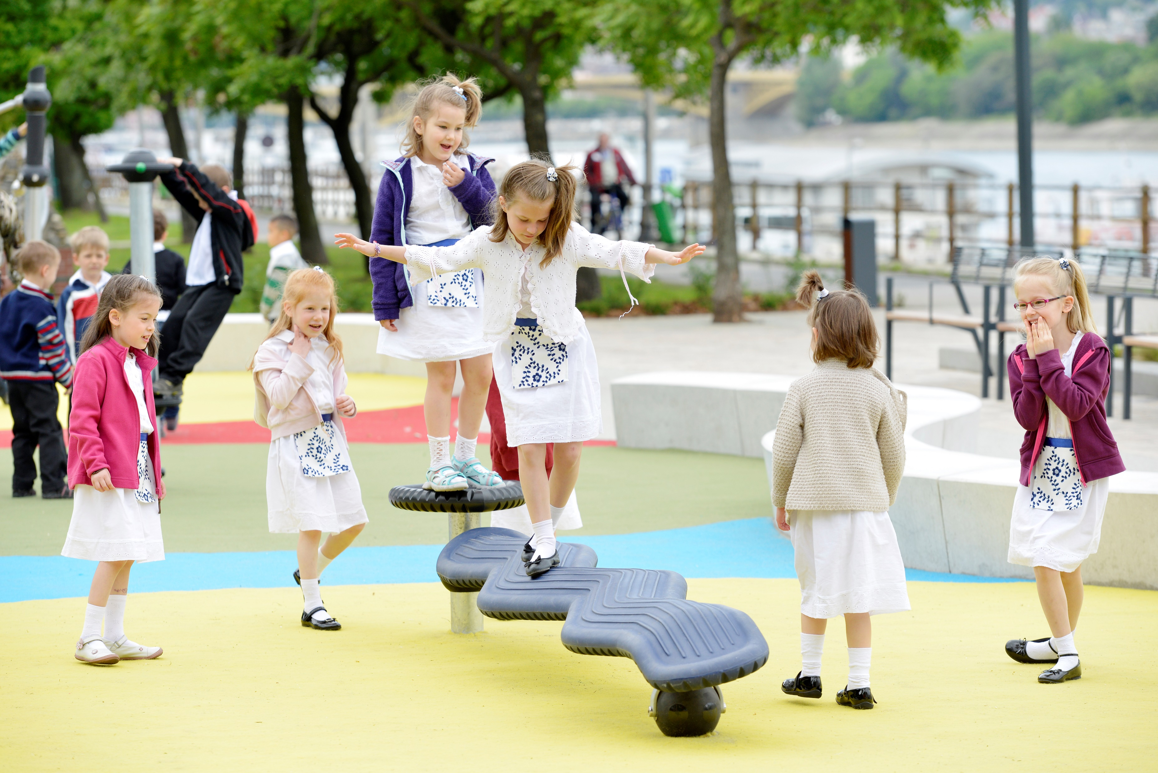

Slide 18
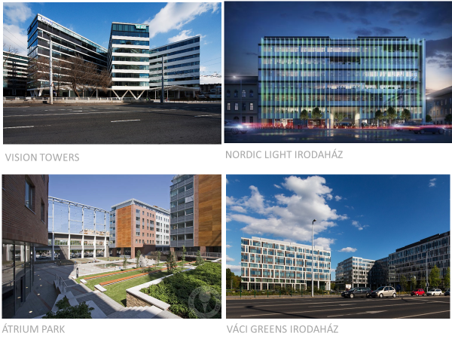

Slide 19

Köszönjük a figyelmet!
Szeretettel várjuk Önöket a XIII. kerületben

